Slide 1
قواعد من الإعجاز العلمي لا غنى للقاضي أو رجل الإدارة عنها
الأستاذ الدكتور محمد بورباب تخصص: بيولوجية جزيئية بيولوجيا/جيولوجيا أستاذ زائر علم الأحياء الجنائي رئيس هيئة الإعجاز لشمال المغرب رئيس المؤتمر الدولي لتطوان بالمملكة المغربية رئيس تحرير مجلة إعجاز الدولية للبحث والتأمل العلمي
7

Slide 2
تعريف علم الاعجاز في القرآن والسنة
يدل مصطلح علم الاعجاز في القرآن والسنة على
علوم ونظريات علمية مختلفة
نجدها مبثوثة في القرآن والسنة
(مشكلة أوجها متعددة لإعجاز القرآن والسنة)
ثبت عدم إمكانية إدراكها بالوسائل البشرية في زمن الرسول صلى الله عليه وسلم
الذي عاش في القرن السابع الميلادي
وتظهر صدق القرآن والسنة فيما أخبرا به عن رب العزة سبحانه وتعالى.

Slide 3
8 قواعد من الإعجاز العلمي لا غنى للقاضي أو رجل الإدارة عنها
تصميم الموضوع
متى تنفخ الروح في الجنين؟
2. الدلائل العلمية على الروح/ دراسات القرب من الموت، البحوث السريرية عند مرضى السكتة القلبية
3. علاقة النوم بالموت وأثر التداخل الفيزيولوجي في تعريف الموت من الناحية العلمية ومن منظور نصوص القرآن والسنة
4. الإعجاز العلمي التشريعي في تحديد ستة أشهر كأقل مدة الحمل: حالة المولود قبل الأوان،
5. الإعجاز العلمي في تشريعات الأسرة (نموذج عدة المطلقة)
6. أهمية الإعجاز التأثيري للقرآن الكريم في الخطاب القانوني من خلال قراءة النشاط الكهربائي للدماغ EEG)) (أهمية قراءة القرآن والمواعظ في المراكز الإصلاحية)
7. دراسة: لا وجود لجين بعينه مسؤول عن المثلية الجنسية
8. الاختلافات البنيوية في الدماغ وغيره التي تفسر اختلاف بعض التشريعات الاسلامية لكل من الرجل والمرأة

Slide 4
الإعجاز في علم الأجنة معطيات قانونية
أثر بحوث الإعجاز العلمي في الحسم ببعض القضايا الفقهية والقانونية

Slide 5
لكن السبق العلمي يوجد في آيات القرآن وأحاديث المصطفى صلى الله عليه وسلم (سنريهم آياتنا في الآفاق وفي أنفسهم)

Slide 6
أهمية الإعجاز التأثيري
للقرآن الكريم في الخطاب القانوني
من خلال قراءة النشاط الكهربائي للدماغ (EEG)
_ أثر قراءة القرآن والمواعظ في المراكز الإصلاحية_
7
إنطلاقا من قوله تعالى :
( اللَّهُ نَزَّلَ أَحْسَنَ الْحَدِيثِ كِتَابًا مُّتَشَابِهًا مَّثَانِيَ تَقْشَعِرُّ مِنْهُ جُلُودُ الَّذِينَ يَخْشَوْنَ رَبَّهُمْ ثُمَّ تَلِينُ جُلُودُهُمْ وَقُلُوبُهُمْ إِلَىٰ ذِكْرِ اللَّهِ ۚ َٰلِكَ هُدَى اللَّهِ يَهْدِي بِهِ مَن يَشَاءُ ۚ وَمَن يُضْلِلِ اللَّهُ فَمَا لَهُ مِنْ هَادٍ (23) س الزمر
وعن أبي هريرة رضي الله عنه أن النبي صلى الله عليه وسلم قال: «ما اجتمع قوم في بيت من بيوت الله يتلون كتاب الله ويتدارسونه بينهم إلا حفتهم الملائكة وتغشتهم الرحمة وتنزلت عليهم السكينة وذكرهم الله فيمن عنده» (صحيح مسلم: 2700).

Slide 7
الإعجاز العلمي الطبي والفيزيولوجي في آيات وأحاديث التفكر والتأمل
كشفت العلوم الحديثة الإعجاز العلمي الطبي والفيزيولوجي في الآيات القرآنية والأحاديث النبوية المرتبطة بالتفكر والتأمل، حيث أثبتت هذه الدراسات بأن التأمل والتفكر يحدث تغييرات فيزيولوجية على مستوى عصبونات الدماغ ومراكزه المختلفة بالحد من نشاط الجهاز العصبي الودي,السمبثاوي Sympathetic nervous مما ينعكس إيجابا على صاحبه بانخفاض المشاعر غير السارة ومشاعر الانفعال عموما (مثل الغضب أو الخوف، أو حالات التشنج) إلى حالات أكثر إيجابية .
قال تعالى: (ثُمَّ تَلِينُ جُلُودُهُمْ وَقُلُوبُهُمْ إِلَىٰ ذِكْرِ اللَّهِ) سورة الزمر - الآية 23... اللَّهُ نَزَّلَ أَحْسَنَ الْحَدِيثِ كِتَابًا مُّتَشَابِهًا مَّثَانِيَ تَقْشَعِرُّ مِنْهُ جُلُودُ الَّذِينَ يَخْشَوْنَ رَبَّهُمْ ثُمَّ تَلِينُ جُلُودُهُمْ وَقُلُوبُهُمْ إِلَىٰ ذِكْرِ اللَّهِ ۚ ذَٰلِكَ هُدَى اللَّهِ يَهْدِي بِهِ مَن يَشَاءُ ۚ وَمَن يُضْلِلِ اللَّهُ فَمَا لَهُ مِنْ هَادٍ (23) وعن أبي هريرة رضي الله عنه أن النبي صلى الله عليه وسلم قال: «ما اجتمع قوم في بيت من بيوت الله يتلون كتاب الله ويتدارسونه بينهم إلا حفتهم الملائكة وتغشتهم الرحمة وتنزلت عليهم السكينة وذكرهم الله فيمن عنده» (صحيح مسلم: 2700).

Slide 8
كشفت العلوم الحديثة الإعجاز العلمي الطبي والفيزيولوجي في الآيات القرآنية والأحاديث النبوية المرتبطة بالتفكر والتأمل،
حيث أثبتت هذه الدراسات بأن التأمل والتفكر يحدث تغييرات فيزيولوجية على مستوى عصبونات الدماغ ومراكزه المختلفة بالحد من نشاط الجهاز العصبي الودي,السمبثاوي Sympathetic nervous

Slide 9
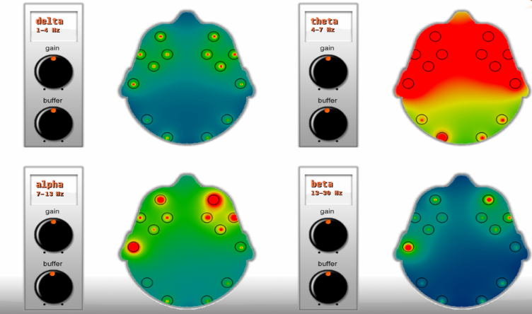
يمكن التأمل Thêta Healing من الحد من التركيز في الأنشطة العقلية. مما يتيح إسكات خطابنا العقلي الداخلي. وتقبل ما نتخيله ونشعر به
طوامس إ. (Tomas. E, 2013)

Slide 10
الإعجاز التأثيري للقرآن الكريم
اللَّهُ نَزَّلَ أَحْسَنَ الْحَدِيثِ كِتَابًا مُّتَشَابِهًا مَّثَانِيَ تَقْشَعِرُّ مِنْهُ جُلُودُ الَّذِينَ يَخْشَوْنَ رَبَّهُمْ ثُمَّ تَلِينُ جُلُودُهُمْ وَقُلُوبُهُمْ إِلَىٰ ذِكْرِ اللَّهِ ۚ
ذَٰلِكَ هُدَى اللَّهِ يَهْدِي بِهِ مَن يَشَاءُ ۚ وَمَن يُضْلِلِ اللَّهُ فَمَا لَهُ مِنْ هَادٍ (23)
س الزمر
طوامس إ. (Tomas. E, 2013)

Slide 11
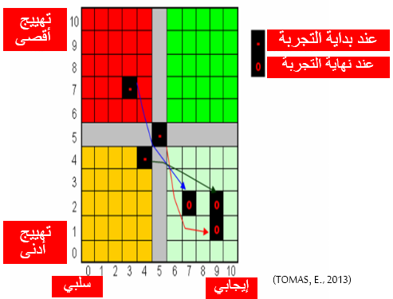
ويمكن التأمل Thêta Healing كذلك من زيادة الإيجابية في العاطفة

Slide 12
ثُمَّ تَلِينُ جُلُودُهُمْ
وَقُلُوبُهُمْ إِلَىٰ ذِكْرِ اللَّهِ

Slide 13
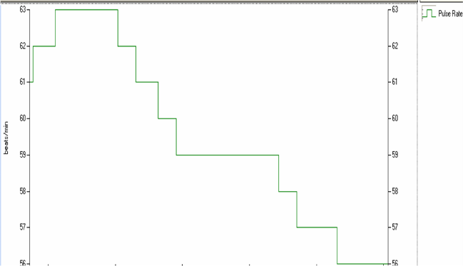
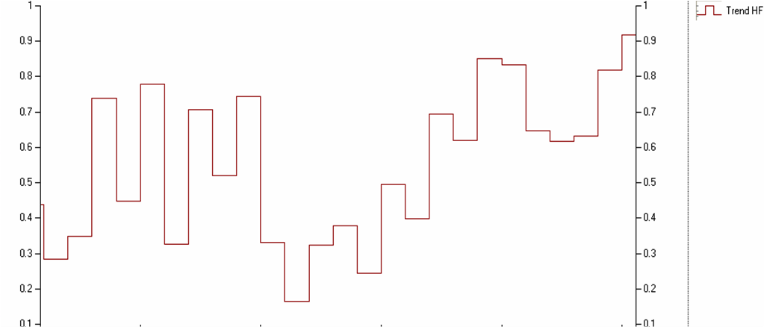
(أ)
يمكن التأمل Thêta Healing كذلك من
في مراحل التأمل
يقوم الدماغ بتحفيز الاسترخاء بشكل كبير
"ثُمَّ تَلِينُ جُلُودُهُمْ
وَقُلُوبُهُمْ إِلَىٰ ذِكْرِ اللَّهِ"
(ب)
زيادة إيجابية في العاطفة
(Tomas. E, 2013)

Slide 14
إستنتاج: أهمية سماع وقراءة القرآن والمواعظ في المراكز الإصلاحية

